Slide 1
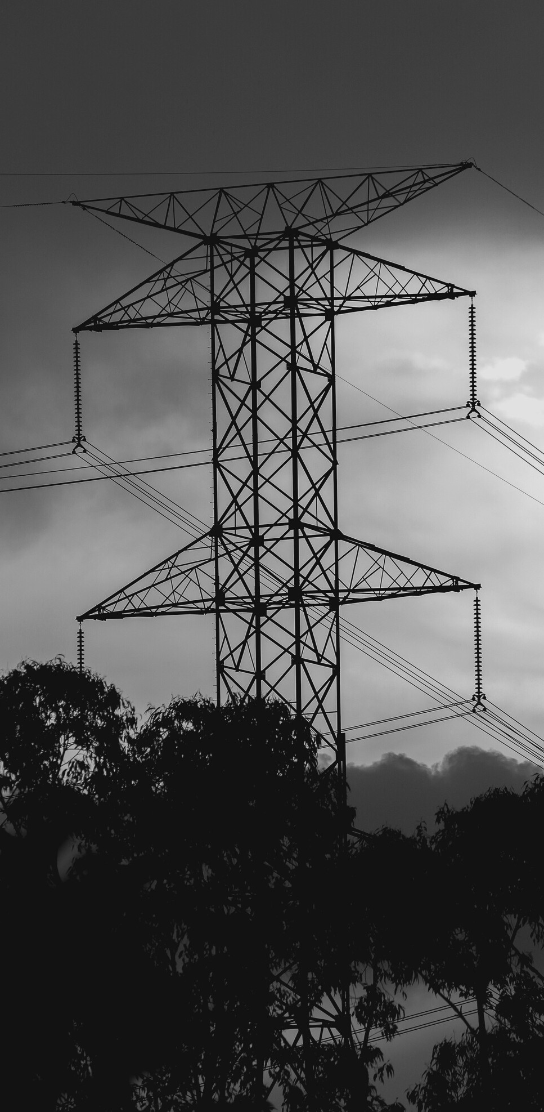

BLACKOUT VORSORGE
MORGEN KANN ES ZU SPÄT SEIN
DIETMAR HEURITSCH
Eine Veranstaltung des Freiheitlichen Bildungsinstituts.

Slide 2
WAS IST EIN
BLACKOUT?
Als Blackout wird ein großflächiger, länger andauernder Stromausfall bezeichnet, der mehrere Staaten gleichzeitig treffen kann und dessen Auswirkungen weitreichend sind, aber konkret schwer vorhergesagt werden können.
Dimension:
Eine Großstörung kann sich innerhalb von wenigen Sekunden über mehrere Staaten bis hin zu ganz Europa ausbreiten.

Slide 3
MÖGLICHE URSACHEN
FÜR EIN BLACKOUT
schwierig zu regelnder Netzbetrieb
extreme Wettererscheinungen
technische Gebrechen
menschliches Versagen
Instabilität des Netzes durch alternative Energiequellen (Windparks, Photovoltaik, etc.)
Abschalten von Atom-, Kohle- und Gaskraftwerken
Erhöhter Stromverbrauch durch
E-Mobilität
Sabotage und terroristische
Anschläge
Cyberkriminalität
Kriegerische Ereignisse in Europa

Slide 4
WIE LANGE DAUERT
EIN BLACKOUT?
Die Dauer eines Blackouts lässt sich nicht abschätzen. Im optimistischen Fall kann ein Blackout innerhalb von 1-2 Tagen technisch behoben werden.
Auch unter dieser optimistischen Annahme werden die Folgen (Wiederherstellung der Lieferketten, Beseitigung der Schäden etc.) einige Wochen andauern.
Je nach Blackout-Ursache kann der totale Stromausfall auch mehrere Tage bis mehrere Wochen dauern. Eine Dauer von vier Wochen erscheint bei einem europaweiten Blackout als durchaus realistisch.
Jeder Einzelne muss bei seinem persönlichen Blackout-Vorsorgeprogramm eine Zeitspanne definieren, für die er Vorsorgen kann und will. Diese angenommene Zeitspanne bildet die Grundlage für alle weiteren Vorsorge-Überlegungen.

Slide 5
AUSWIRKUNGEN EINES BLACKOUTS – DENKEN SIE AN:
Licht
Radio/Fernsehen
Heizung
Internet
Telefon/Mobilfunk
Kühlschrank
Wasserversorgung
Abwasser/Kanalisation
Öffnen des Garagentors

Slide 6
AUSWIRKUNGEN EINES BLACKOUTS – DENKEN SIE AN:
Ausfall der Verkehrsleitsysteme (Ampeln etc.)
Ausfall der Straßenbeleuchtung
Blockade von Parkgaragen, Schrankenanlagen etc.
Ausfall von Tunnelbeleuchtungen und Tunnel-Leitsystemen
Öffentliche Verkehrsmittel, die mit Strom betrieben werden, fallen aus
Tankstellen ohne Strom
Wie komme ich nach Hause?
Was ist mit Kindern und anderen Familienangehörigen?
Bankomaten ohne Funktion
Bankfilialen schließen

Slide 7
AUSWIRKUNGEN EINES BLACKOUTS – DENKEN SIE AN:
Sämtliche Geschäfte schließen bzw. sperren nicht auf (Kassensysteme, elektronische Türen, Kühlanlagen etc.)
Sämtliche Betriebe, die über keine eigene Notstromversorgung verfügen, stehen still
Krankenhäuser haben Notstromversorgung für max. 48h
Lifte fallen aus bzw. stehen still
Die Einsatzorganisationen Rettung, Feuerwehr und Polizei sind selbst betroffen und überlastet
Die Menschen werden kopflos, Panik bricht aus
In den Großstädten kann es zu Gewalt und Plünderungen
kommen
Das allgemeine Gefahrenpotential steigt exponentiell

Slide 8
VORSORGEMASSNAHMEN
„I am prepared for the worst, but hope for the best.“
Benjamin Disraeli, britischer konservativer Politiker, Autor, Aristokrat,
Premierminister, 1804 - 1881

Slide 9
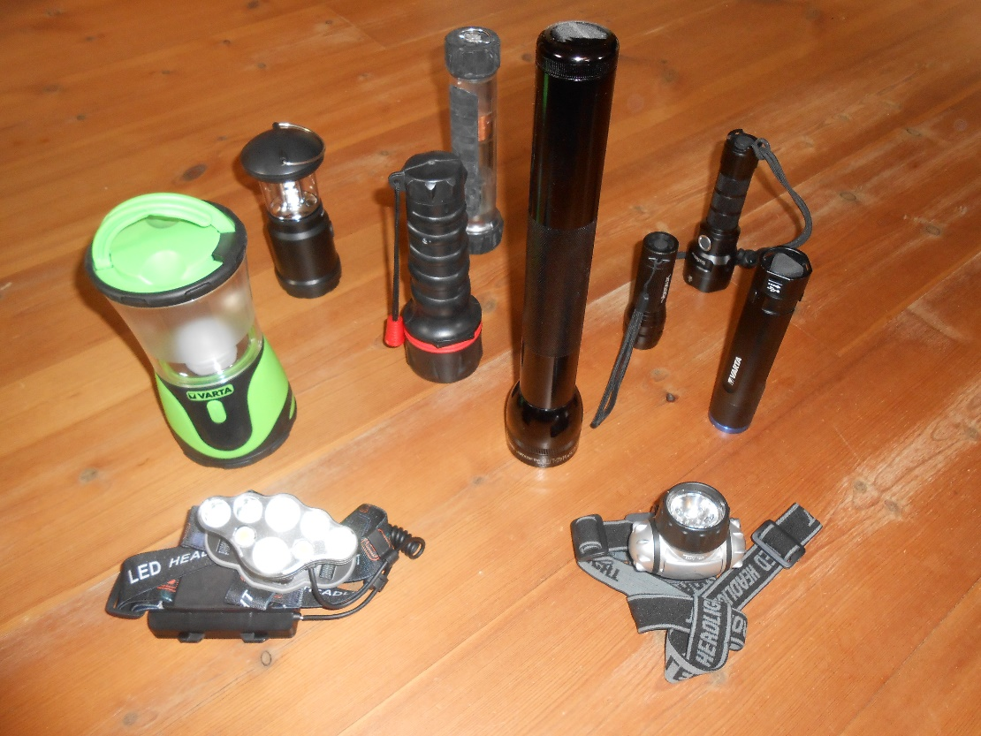
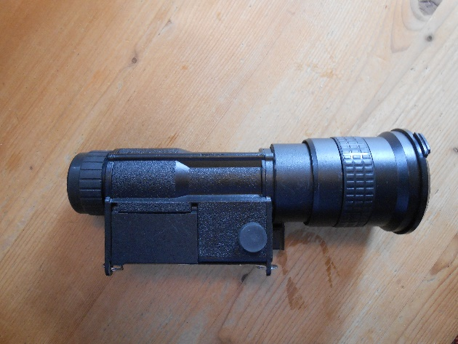
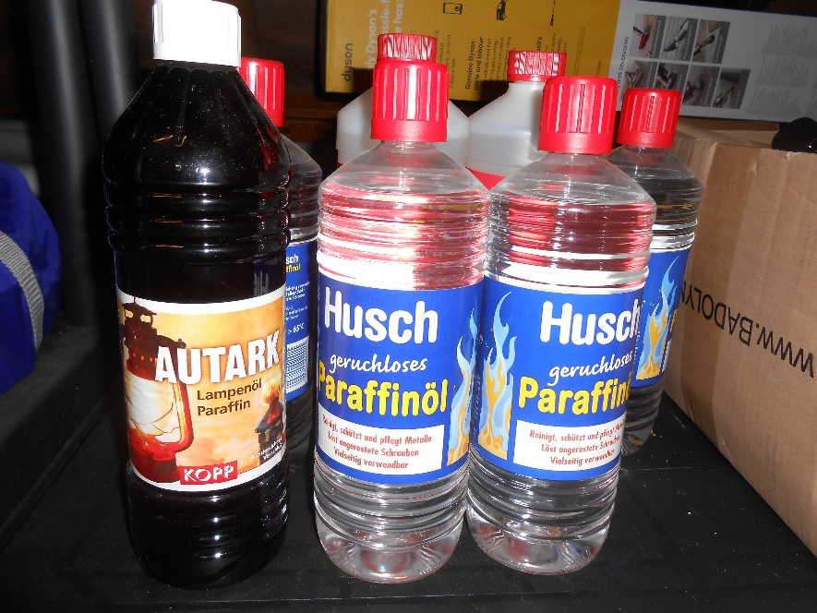
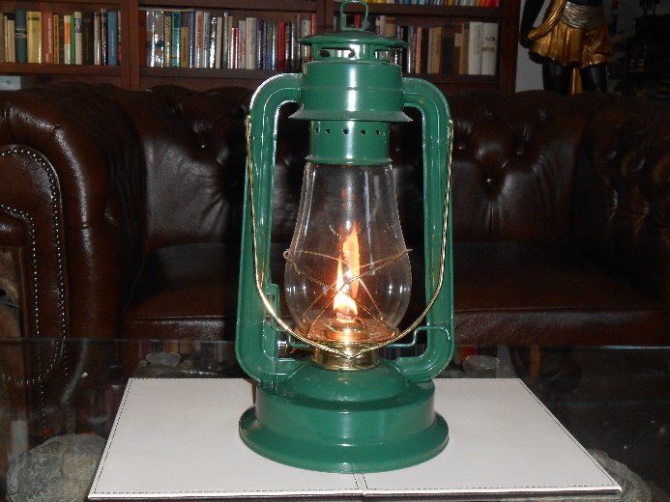
BELEUCHTUNG OHNE STROM
Taschenlampen für jedes Familienmitglied,
griffbereit im Nachtkästchen
Kurbeltaschenlampe empfehlenswert
Passende Reservebatterien bzw. Akkus
Petroleumlampen
ausreichender Vorrat Petroleum/Lampenöl
Kerzen, Zündhölzer, Feuerzeuge
Solarbetriebene
Beleuchtungskörper

Slide 10
WASSERVERSORGUNG
Ohne Nahrung kann der Mensch eine Woche auskommen,
ohne Wasser nur 2-3 Tage
Wasserversorgung ohne Strom ungewiss, abhängig von der örtlichen Situation
Tagesbedarf an Getränken pro Person 2-3 Liter
Eine Vierköpfige Familie benötigt 56-84 l Trinkwasser pro Woche!
9 „Sechserträger“ mit je mit je 1,5 l Wasserflaschen ergeben 81 l Wasser.
Tipp: Legen Sie sich einen Wasservorrat für mindestens 14 Tage an.
Denken Sie auch an Wasser für Körperhygiene

Slide 11
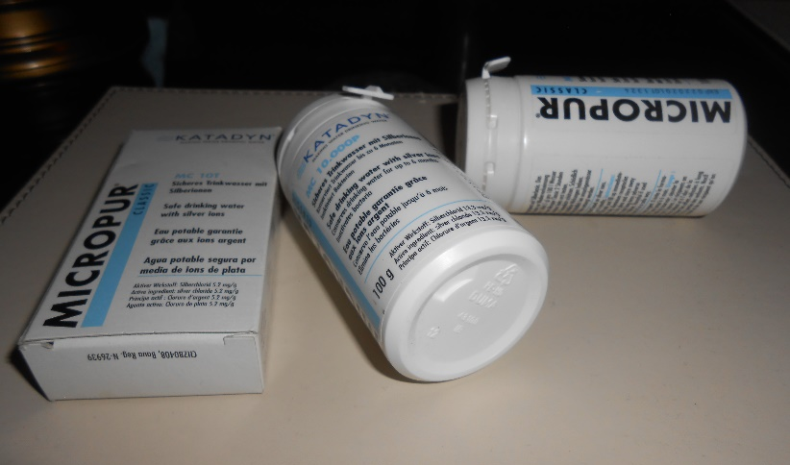
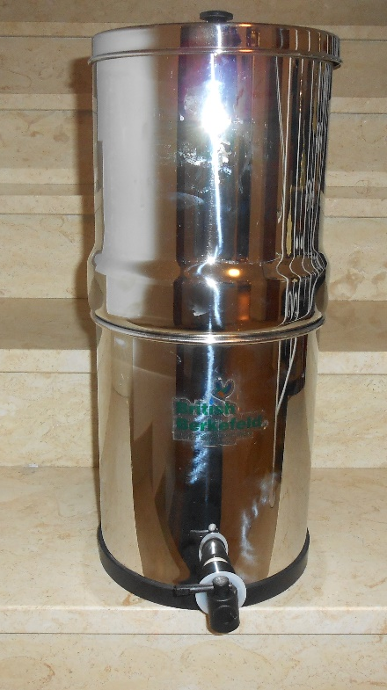
WASSERVERSORGUNG
Tipp: Sobald der Strom ausfällt, sofort alle verfügbaren Wasserbehälter füllen, solange das Leitungswasser fließt (Badewanne, Kübel, Kanister etc.)
Wasser kann mit Entkeimungsmitteln länger
haltbar gemacht werden.
(„Micropur“-Tabletten – im Fachhandel erhältlich)
Ist Wasserentnahme aus Gewässern notwendig,
nur abgekochtes Wasser trinken. Noch besser:
Professionellen Wasserfilter verwenden.

Slide 12
LEBENSMITTELBEVORRATUNG
Im Falle eines großflächigen Stromausfalls werden Lebensmittelgeschäfte aus technischen Gründen sofort schließen.
Vorhandener Warenbestand wird möglicherweise provisorisch abverkauft, Nachschub wird es nicht geben.
Die großen Handelsketten haben nur für wenige Tage Lagerbestände und es ist fraglich, ob überhaupt noch Lieferungen erfolgen können.
Deshalb ist Eigenvorsorge dringend erforderlich.
Tipp: Legen Sie sich einen Lebensmittelvorrat für mindestens 14 Tage an.
Ziel muss sein, 14 Tage ohne Einkaufen zu überstehen.

Slide 13
LEBENSMITTELBEVORRATUNG
Erforderliche Nahrungsmengen für 1 Person für den Zeitraum von 14 Tagen:
Getreideprodukte: 4,5 kg
Fleisch/Fisch: 2,0 kg
Öle/Fett: 1,0 kg
Milchprodukte: 2,5 kg
Gemüse/Obst: 6 kg

Slide 14
Beispiel für einen Vollwertvorrat für 1 Person für den Zeitraum von 14 Tagen:
Getreide
Hirse, Weizen, Reis, Dinkel | 1,5 kg
Getreideprodukte
Haferflocken | 0,5 kg
Knäckebrot | 2,0 kg
Vollkornbrot | 0,5 kg
Hülsenfrüchte
Bohnen, Erbsen, Linsen, Sojabohnen | 1,5 kg
Milchprodukte
Trockenvollmilch | 0,2 kg
Hartkäse | 0,3 kg
Ev. Kondensmilch
Nüsse und Samen | 0,5 kg
Kartoffeln | 1,5 kg
Trockenobst | 0,5 kg
Pflanzenöl | 0,5 l
Sonstiges
Honig, Salz, Germ, Kräuter | 1,0 kg

Slide 15
Beispiel für eine praktische Einkaufsliste für 1 Person für 14 Tage:
Mehl | 1 kg
Reis | 1 kg
Nudeln | 2 kg
Hülsenfrüchte | 0,5 kg
Knäckebrot | 2 Pkg.
Brot (Dosenbrot) | 3 kg
Kartoffelpüree | 1 Pkg.
Packerlsuppe | 10 Pkg.
Sugo | 4 Gläser
Dosengulasch/Dosen-Chili | 14 Dosen
Dosenaufstrich | 7 Dosen
Eingelegtes Gemüse/Salate | 5 Gläser
Knabbernossi/Jausenwurst | 5 Pkg.
Marmelade | 1 Glas
Honig | 1 Glas
Verdünnsaft | 1 Flasche
Müsli | 1 kg
Haltbarmilch | 3 Liter
Kaffee/Tee | 1 kg
Zucker | 0,5 kg
Schokolade | 3 Tafeln
Suppenwürfel | 1 Pkg.
Knabbergebäck | 2 Sackerl
Essig/Öl | 1 l
Mineralwasser | 42 l

Slide 16
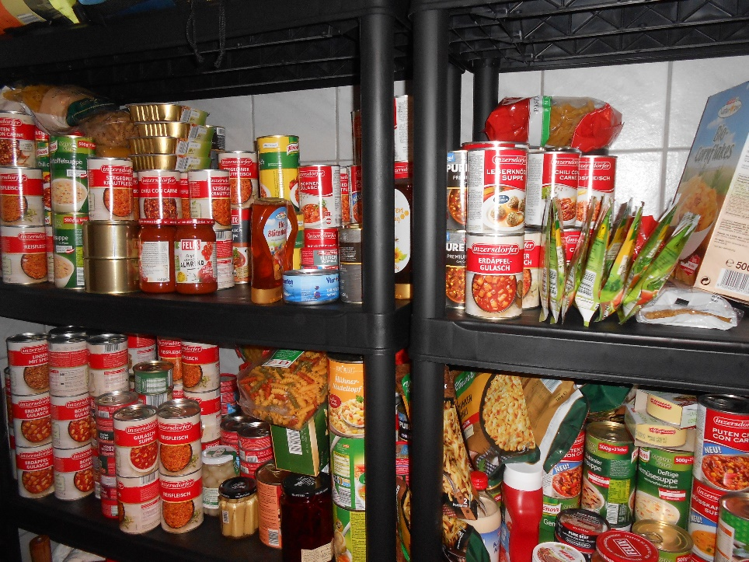
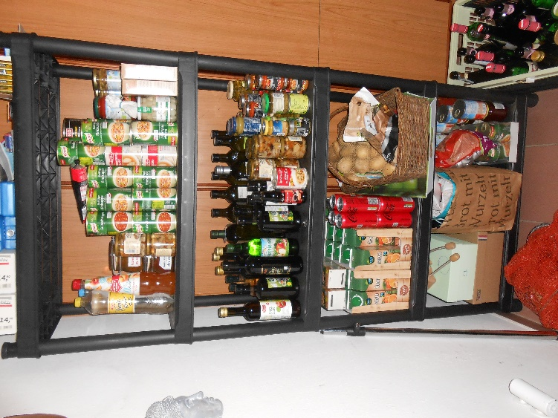
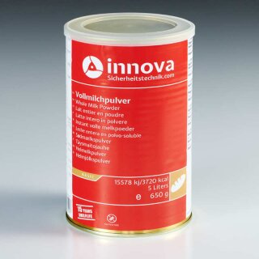
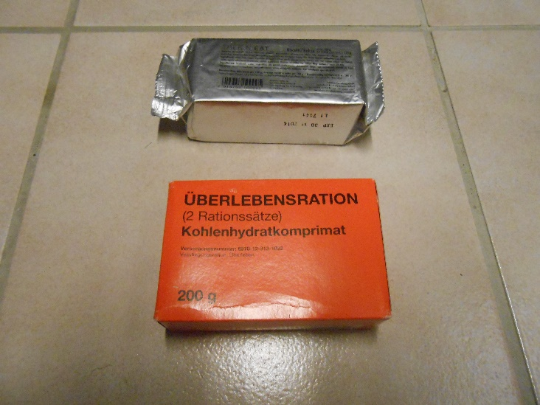
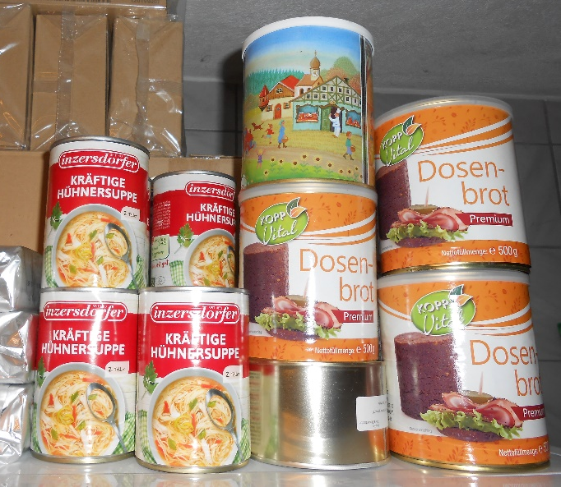
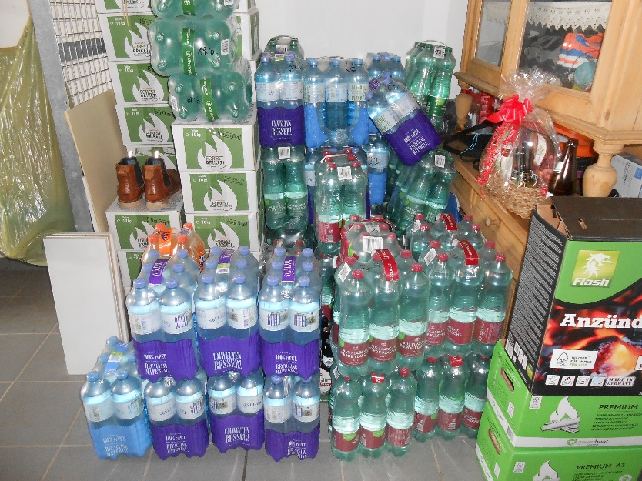
LEBENSMITTELBEVORRATUNG
Dosen-Fertignahrung ist einfach und schnell in der Zubereitung, Dosen sind lange
haltbar (2-3 Jahre). Ein Erwachsener wird mit 1-2 Dosen pro Tag auskommen.
Der Bedarf an Fleisch wird praktischerweise mit Dosennahrung abgedeckt.
Auch Gemüse und Obst aus der Dose sind lange haltbar,
leicht aufzubewahren und durchaus schmackhaft.
Langzeitlebensmittel halten 15-20 Jahre, brauchen wenig Platz und
bilden einen guten Grundstock für die Lebensmittelbevorratung
Dosenbrot ist ebenfalls über Jahre haltbar und kann mit
Dosenaufstrichen gegessen werden.

Slide 17
LEBENSMITTELBEVORRATUNG
Tipp: Es gibt sogar lang haltbare Butter (meist Butterpulver) und Dosenkäse (Haltbarkeit 10 Jahre). Damit auch in der Krise ein Hauch von Normalität gewahrt bleibt.
Salz, Zucker und Honig sind fast ewig haltbar und sollten in keinem Notvorrat fehlen.
Beachten Sie für Ihre persönliche Vorratsplanung die Vorlieben und Bedürfnisse der Familienmitglieder. Gibt es Unverträglichkeiten? Benötigt jemand Süßigkeiten, Snacks etc., die zwar nicht lebensnotwenig sind, aber helfen, das seelische Gleichgewicht zu bewahren?
Achten Sie besonders auf die Bedürfnisse der Kinder. Kinder werden durch Krisensituationen ohnedies psychisch besonders belastet. Eine zusätzliche Umstellung auf ungewohnte Nahrung kann die Lage noch verschlimmern. Für Kinder ist Kontinuität besonders wichtig – auch beim Essen.
Denken Sie auch an Ihre Haustiere. Was benötigen die im geplanten Vorsorgezeitraum?

Slide 18
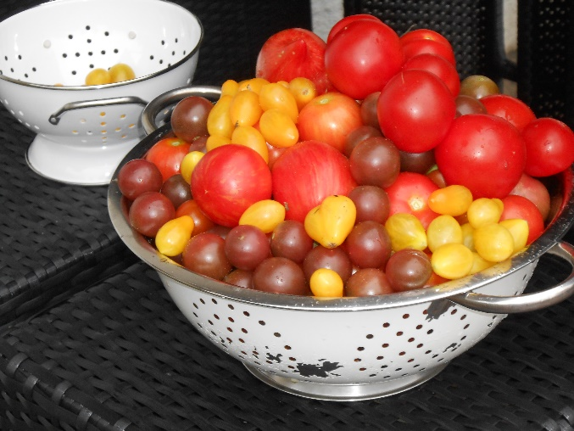
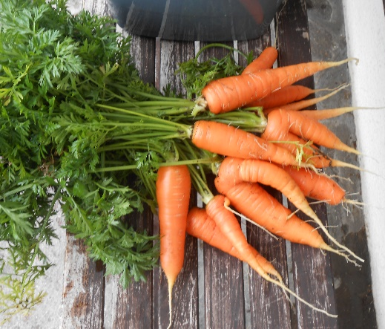
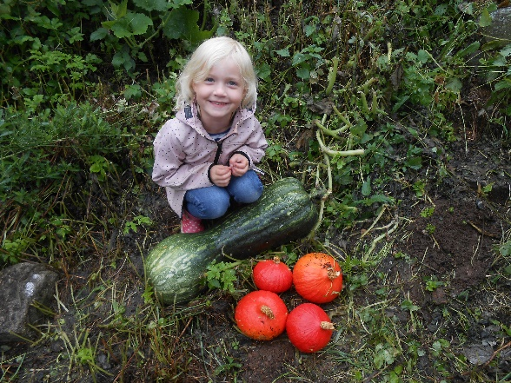
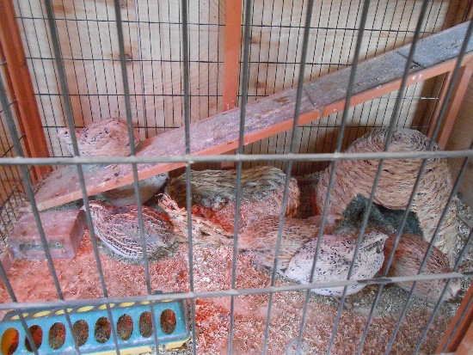
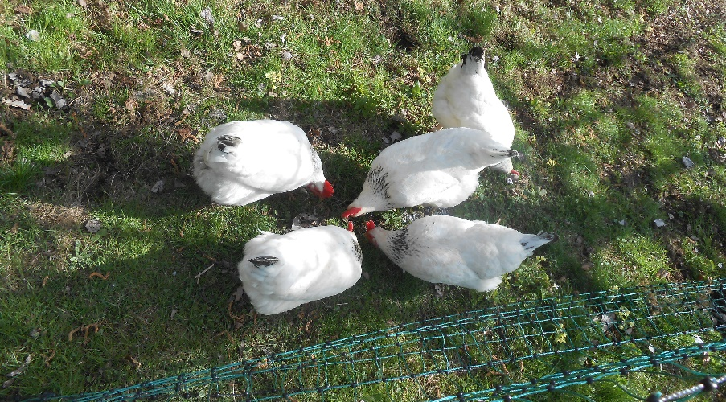
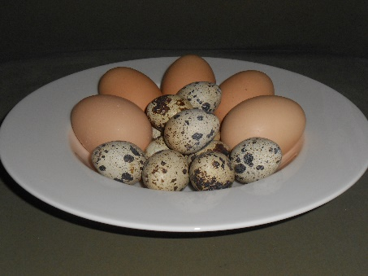
SELBSTVERSORGUNG
AUS DEM GARTEN
Wer sich mit Krisenvorsorge beschäftigt, wird unweigerlich auf das Thema
Selbstversorgung aus dem eigenen Garten stoßen.
Nur wenige Menschen können sich im Sinne einer umfassenden
Krisenvorsorge tatsächlich autark mit Lebensmitteln versorgen.
Für alle anderen stellt eigenes Obst und Gemüse zumindest eine sinnvolle
Ergänzung zum Dosenvorrat dar.
Selbst auf einem Balkon können Tomaten, Paprika und Radieschen
angebaut werden. Ein eigener Garten bietet Platz für Hochbeete und Obstbäume.

Slide 19
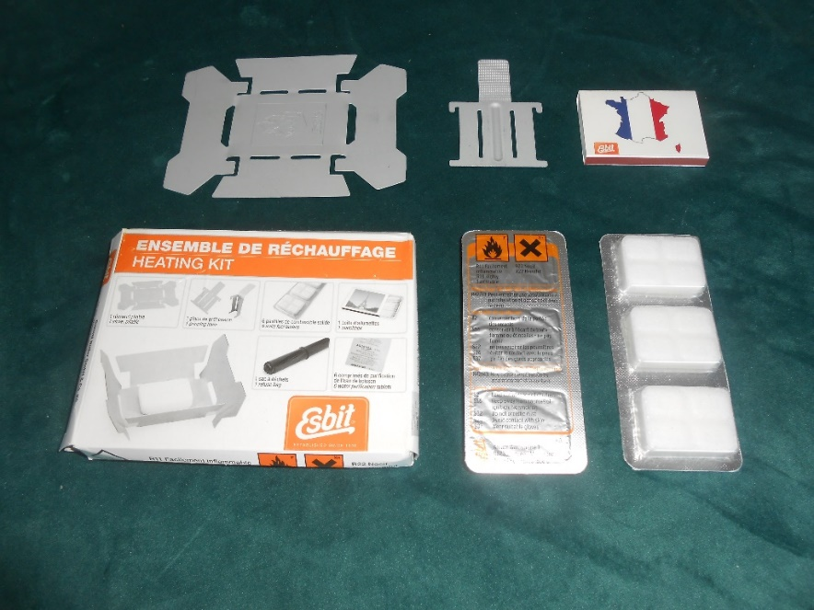
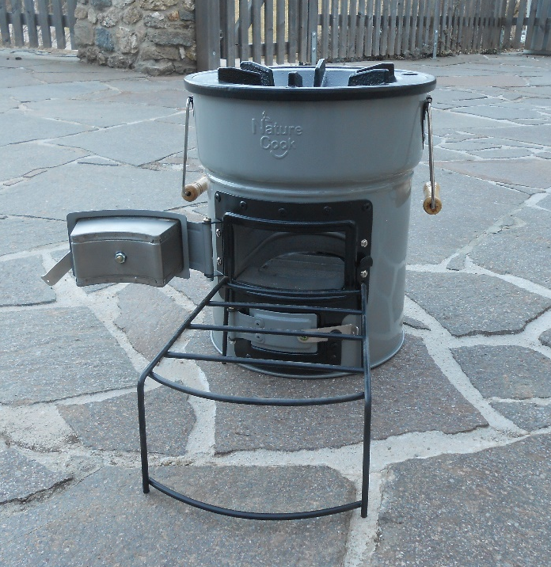
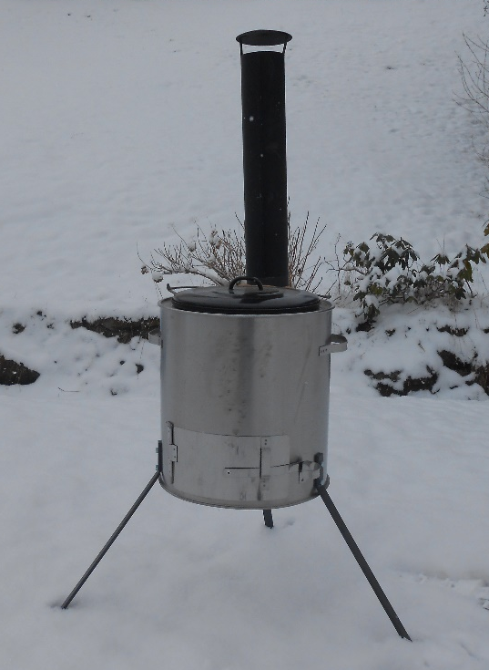
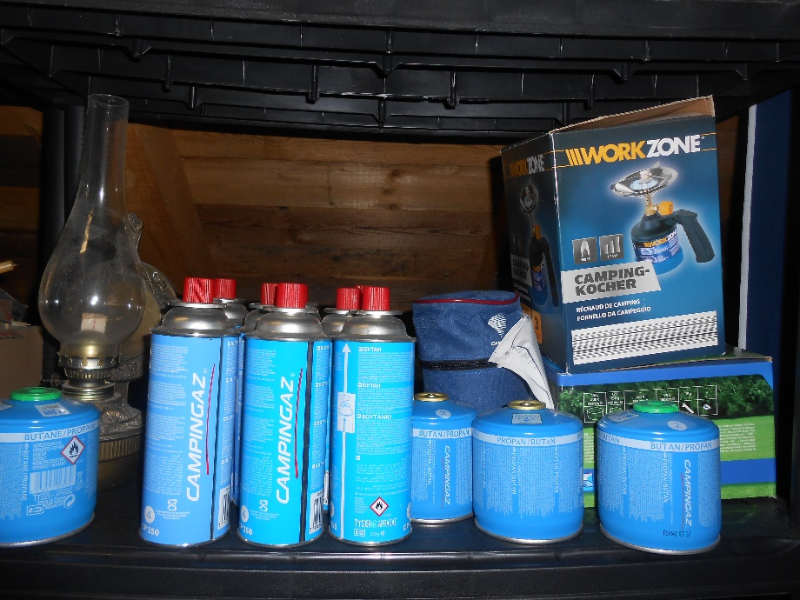
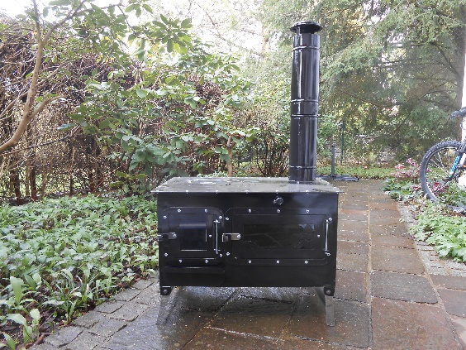
KOCHEN OHNE STROM
Für Balkon-, Terrassen- oder Gartenbesitzer bieten sich Outdoor-Kochgelegenheiten an, in einer Wohnung reduzieren sich die Möglichkeiten.
Notkocher - auch indoor verwendbar
Camping-Gaskocher
Gulaschkanone
Raketenofen
Outdoor-Herd
Griller
Bei allen genannten Kochmöglichkeiten auch
ausreichend Brennmaterial bevorraten (Holz,
Anzünder, Brennpaste, Lampenöl, Gaskartuschen etc.)
Auf Streichhölzer nicht vergessen!

Slide 20
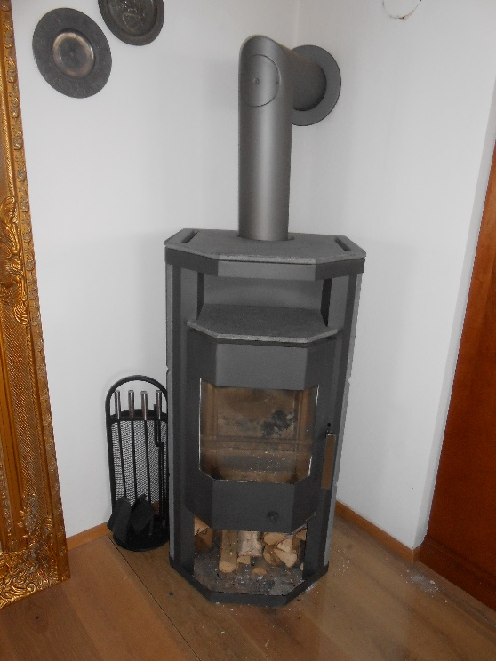
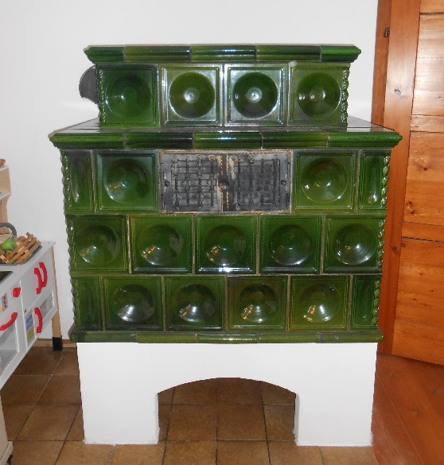
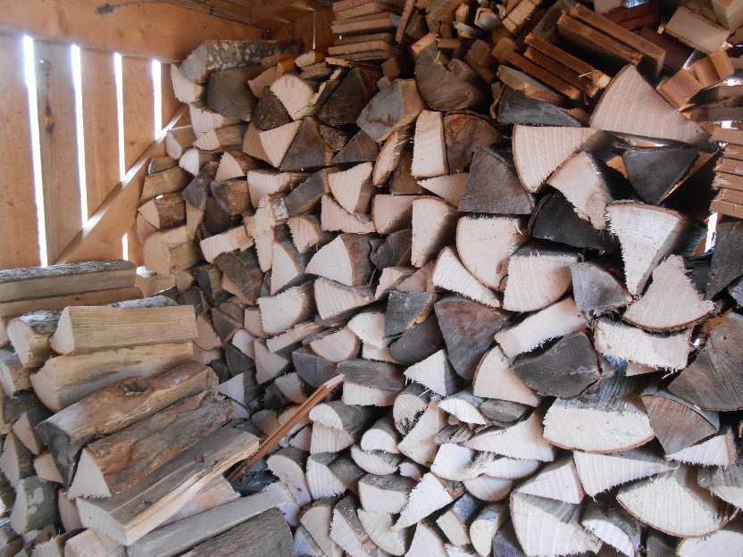
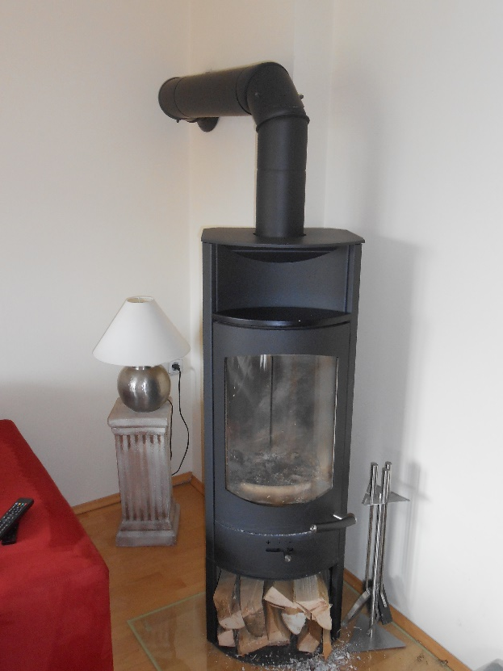
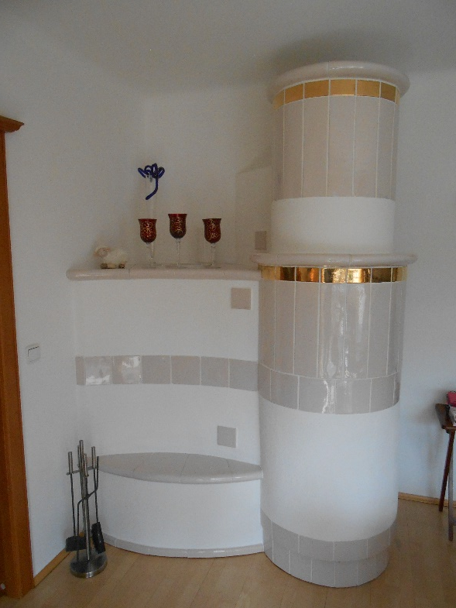
EINE BESONDERE HERAUSFORDERUNG:
BLACKOUT IM WINTER – HEIZEN OHNE STROM
Die Wahrscheinlichkeit für ein Blackout ist im Winter besonders groß. Ohne Strom fällt sofort die Heizung aus.
Auch Öl-, Pellets- oder Festbrennstoffzentralheizungen benötigen Strom.
An kalten Wintertagen wird die Zimmertemperatur ohne Heizung in kurzer Zeit deutlich absinken (Temperatur je nach Dämmsituation im einstelligen Bereich).
Mit Kachelöfen oder Kaminöfen kann hier vorgesorgt werden und
sie schaffen eine behagliche Raumtemperatur.

Slide 21
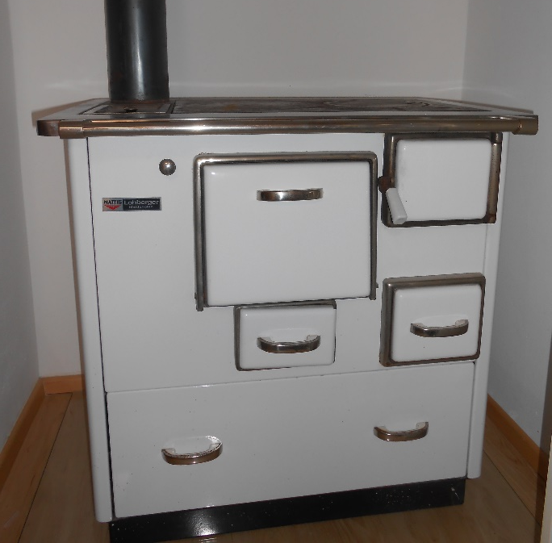
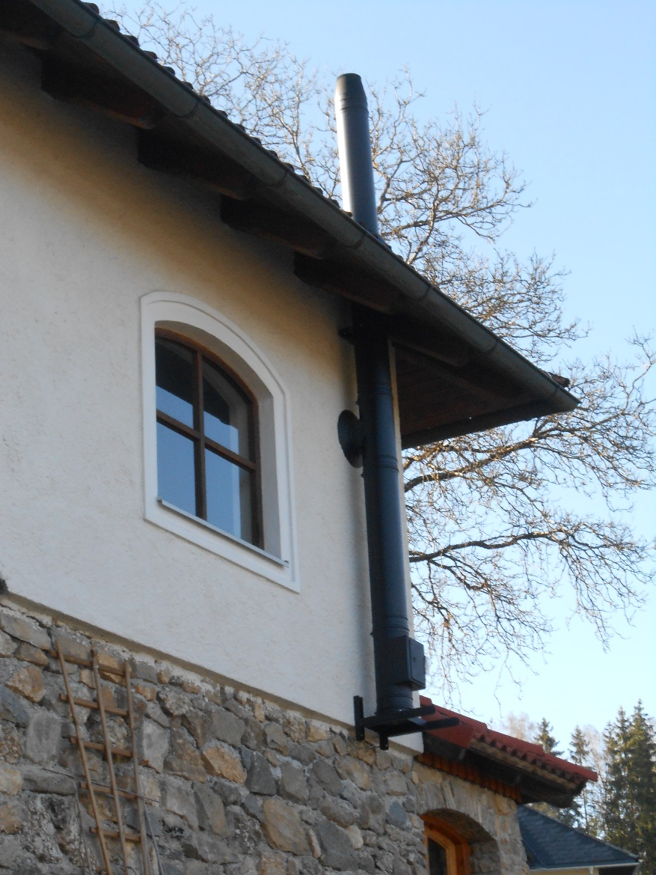
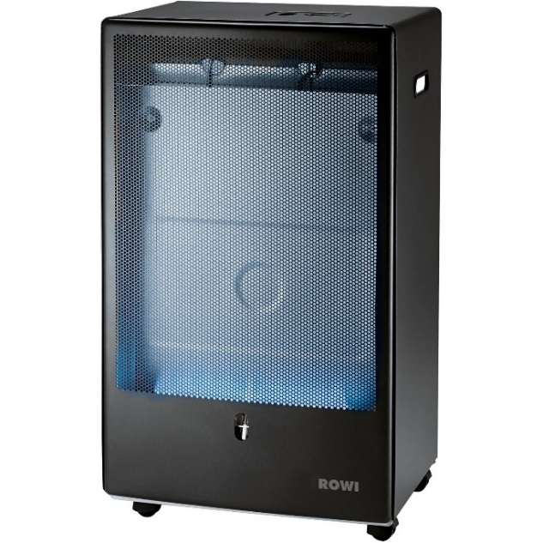
EINE BESONDERE HERAUSFORDERUNG:
BLACKOUT IM WINTER – HEIZEN OHNE STROM
Im Idealfall ist ein Tischherd vorhanden, mit dem man auch kochen kann.
Holzbevorratung ist Grundvoraussetzung!
Im Krisenfall wird nur ein Raum beheizt, der als Schlaf- und Aufenthaltsraum
für die ganze Familie dient.
Ist der Einbau eines Holzofens nicht möglich, kann mit Teelichtern und
Alufolie eine (überaus) provisorische Zimmerheizung gebastelt werden
(20-30 Teelichter).
Besser sind Gas-Heizöfen, die für Innenräume zugelassen sind und einen
größeren Raum perfekt heizen können. Wichtig: Gas-Kartuschen bevorraten.
Wenn gar nichts anderes geht: Warme Unterwäsche, Schibekleidung
und Decken bereithalten.
Es gibt wintertaugliche Schlafsäcke, die für Notfälle
angeschafft werden können.

Slide 22
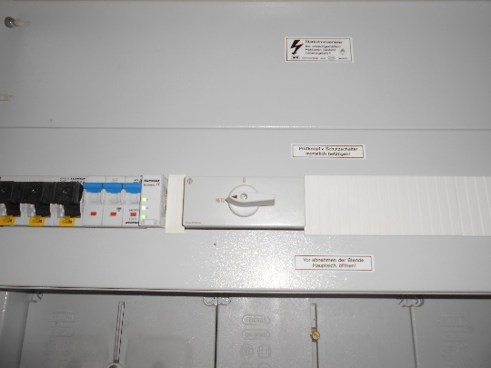
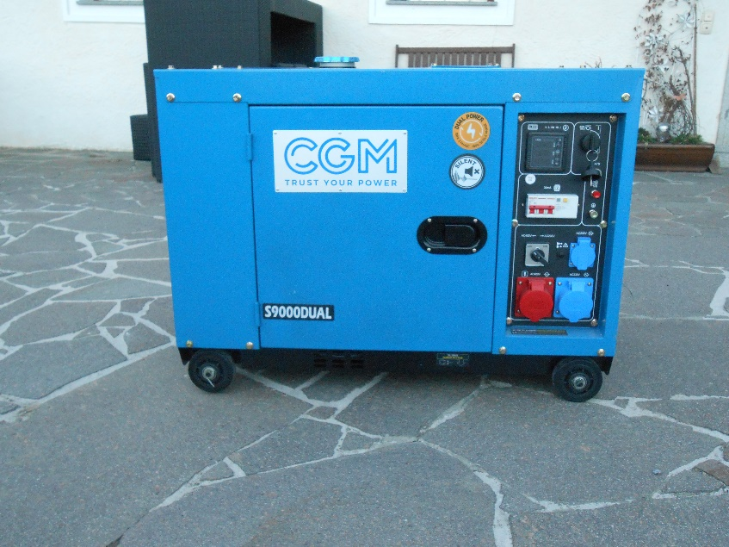
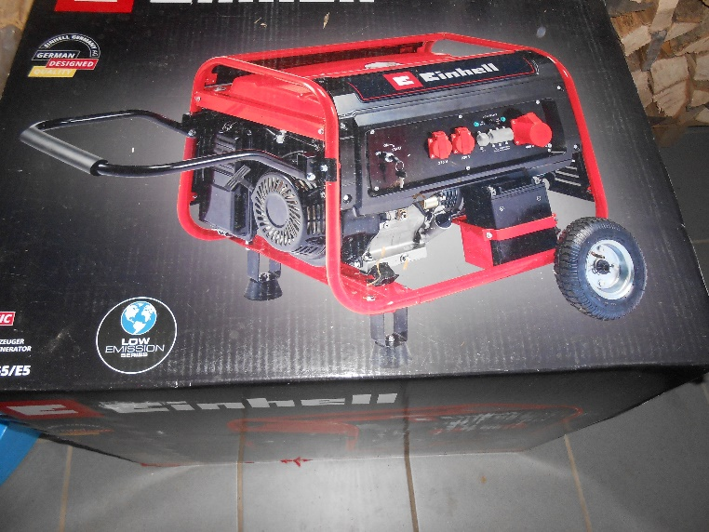
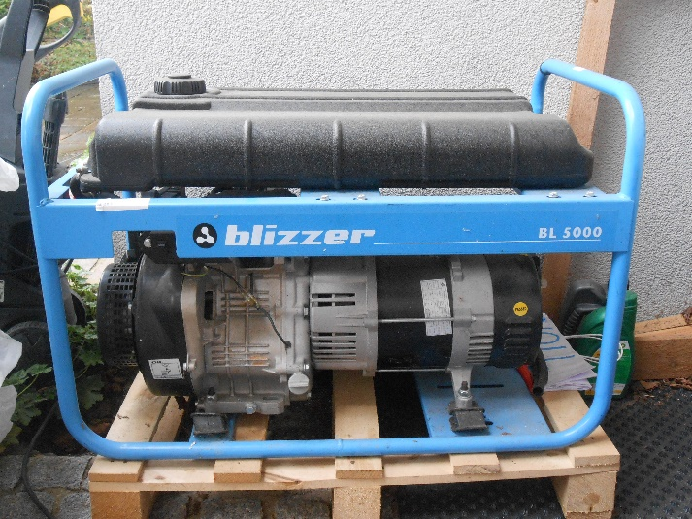
AUTONOME STROMVERSORGUNG:
NOTSTROMAGGREGATE
Wer auf Nummer Sicher gehen will, kaufe sich ein Notstromaggregat.
Zwei Möglichkeiten: 1.) Kleineres Aggregat, um einzelne Stromverbraucher zu betreiben
(Kühlschrank, Gefriertruhe) 2.) Größeres Gerät, das direkt an die
Haus-Stromversorgung angeschlossen wird. In diesem Fall ist unbedingt
ein Elektriker-Fachbetrieb mit der Herstellung des Anschlusses zu
beauftragen. (Foto Aggregat und Anschlussschalter, Fotos Aggregate)
Welche Leistung ein Notstromaggregat bringen muss, ist von der
individuellen Situation abhängig (Größe des Hauses, Anzahl und
Verbrauch der Geräte).
Ist eine Öl-Zentralheizung vorhanden, bietet sich die Anschaffung
eines Diesel-Aggregates an. Heizöl kann und darf auch für den
Betrieb von Dieselaggregaten verwendet werden.

Slide 23
AUTONOME STROMVERSORGUNG:
NOTSTROMAGGREGATE
Heizöl ist wesentlich länger lagerfähig als Benzin.
Tipp: Starten Sie das Notstromaggregat probeweise alle 4-6
Wochen, damit die Starterbatterie nicht ausfällt.
Wichtig: Nehmen Sie ein Notstromaggregat keinesfalls in geschlossenen Räumen in Betrieb – Todesgefahr!
Bedenken Sie: Wenn Ihr Haus als einziges in der Siedlung hell erleuchtet ist und rundherum absolute Dunkelheit herrscht, kann das ungebetene Zeitgenossen anziehen. Am Abend deshalb lieber auf elektrische Beleuchtung verzichten.

Slide 24
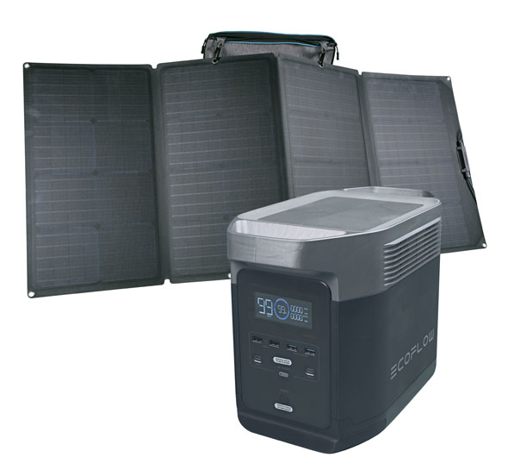
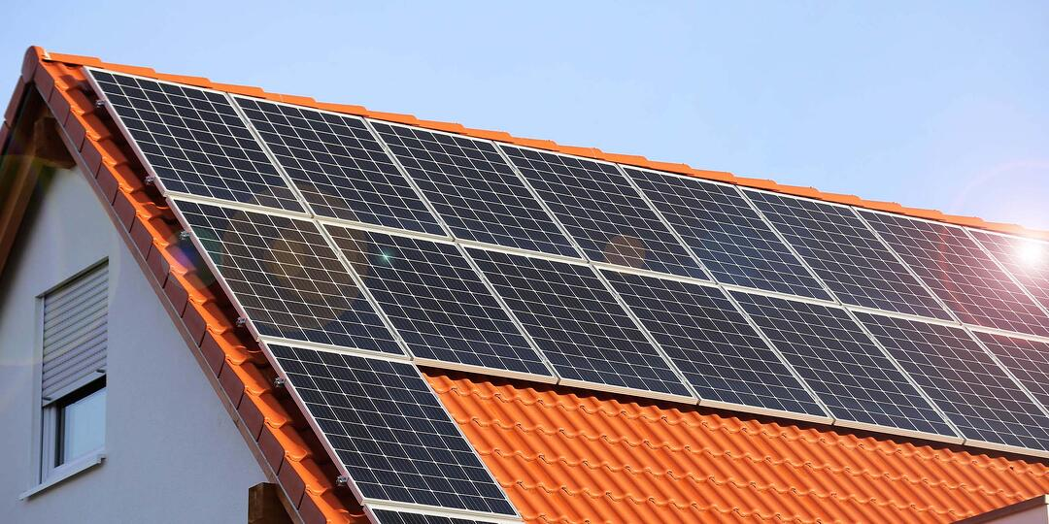
AUTONOME STROMVERSORGUNG:
PV-ANLAGEN
Das Nonplusultra der Blackout-Vorsorge stellt eine inselfähige PV-Anlage mit Speicherakkus dar.
Mit einer entsprechenden Dimensionierung von PV-Modulen und Akkus können ca. 70% des Jahresstromverbrauchs selbst erzeugt werden. Im Blackout-Fall koppelt man sich vom öffentlichen Stromnetz los (Insellösung) und verbraucht nur den selbst erzeugten Strom.
Nachteil: PV-Anlagen mit Speicher sind relativ teuer. Derzeit herrscht eine rege Nachfrage, Lieferzeiten von mehreren Monaten bis zu einem Jahr sind üblich.
Alternativ dazu gibt es kleine mobile PV-Pakete, mit denen eine Notbeleuchtung und der Betrieb von kleineren Verbrauchern ermöglicht wird. Auch für Camping gut geeignet.

Slide 25
HYGIENEMASSNAHMEN UND MEDIKAMENTENBEVORRATUNG
Gerade in Krisenzeiten ist Körperpflege aus gesundheitlichen und psychologischen Gründen
überaus wichtig.
Denken Sie an Wasserspeicherung zur Körperpflege.
Stellen Sie sicher, dass Sie immer ausreichend Hygieneartikel (Seife, Zahncreme etc.) vorrätig haben. Denken Sie auch an Damenhygieneartikel!
Halten Sie stets Ihre Hausapotheke aktuell und ergänzen Sie fehlende oder abgelaufene Artikel.
Bevorraten Sie benötigte Medikamente, die Apotheken haben bei Blackout geschlossen.
Halten Sie stets einen Basisvorrat an frei verfügbaren Schmerzmitteln, Medikamenten gegen Erkältungen, Wund- und Desinfektionssprays etc. bereit.
Pflaster, Bandagen etc. sind ohnehin feste Bestandteile einer Hausapotheke.

Slide 26
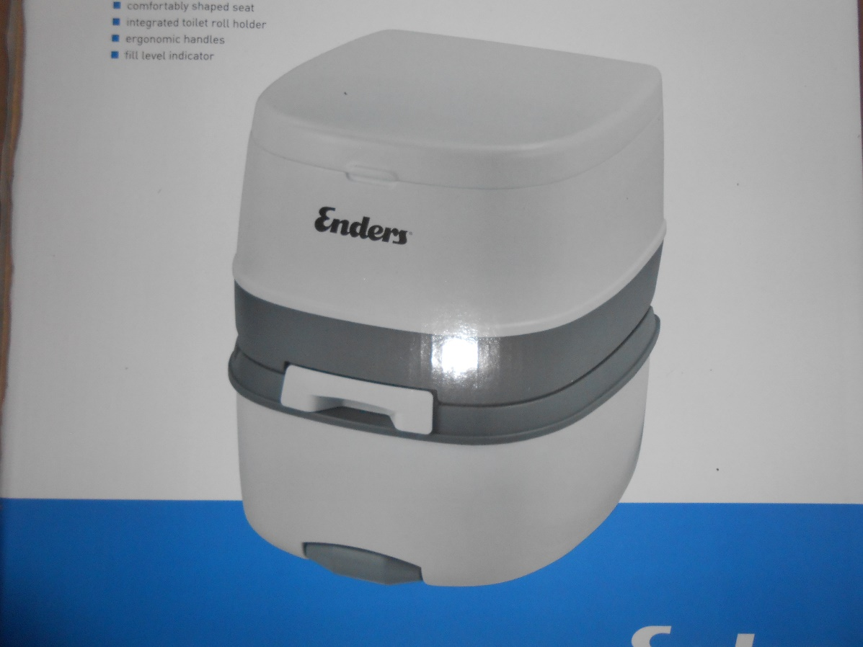
HYGIENEMASSNAHMEN UND MEDIKAMENTENBEVORRATUNG
In etlichen Regionen/Stadtteilen wird die Kanalisation außer Betrieb sein, da Pumpstationen nicht betrieben werden können. Eine äußerst unangenehme Situation. Wissen kann man das erst, wenn es so weit ist.
Überprüfen Sie Rückstauventile, damit sich der Kanal nicht in Ihre Wohnung ergießt. Im Zweifel fragen Sie rechtzeitig Ihren Installateur.
Wenn sie kein Wasser haben, funktioniert auch die Toilette nicht, egal ob die Kanalisation funktioniert oder nicht.
Eine Campingtoilette kostet nicht viel Geld und ist im Notfall Goldes wert.
Bevorraten Sie Müllsäcke, um Müll und Fäkalien zu entsorgen.

Slide 27
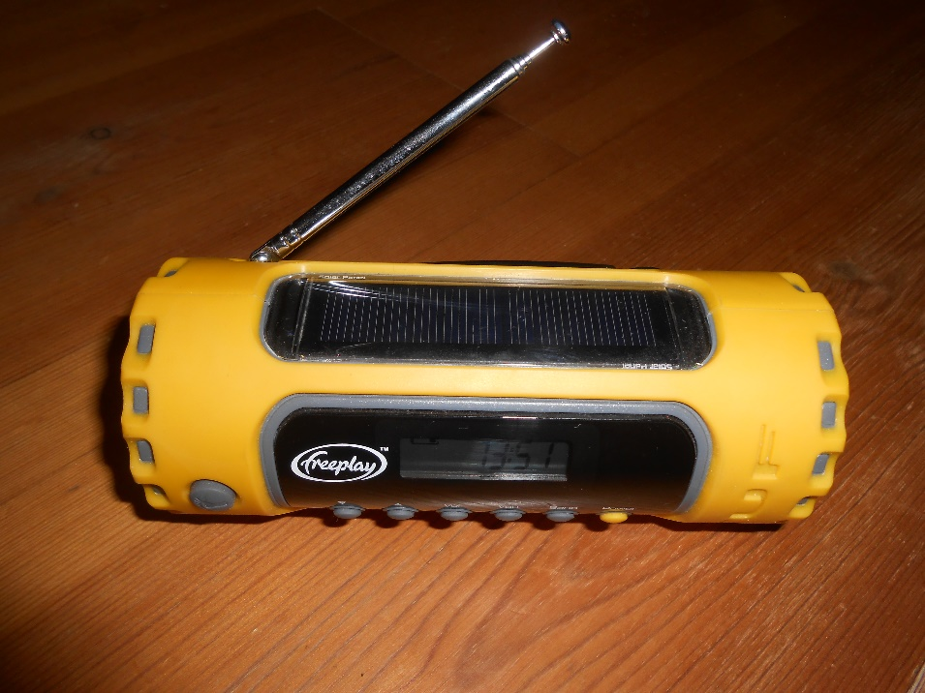
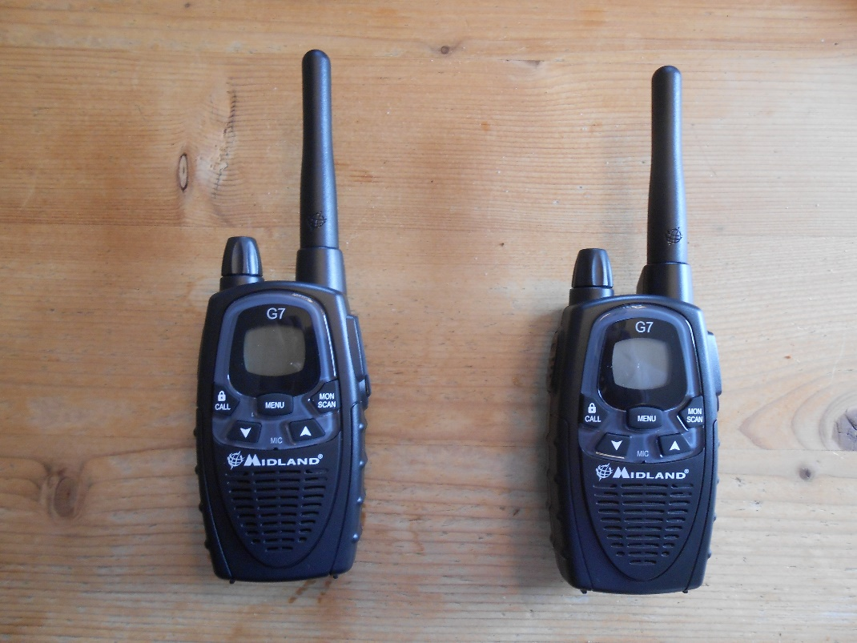
KOMMUNIKATION
Im Krisenfall ist das Radio das Kommunikationsmittel der Stunde. Der ORF kann über einen längeren Zeitraum einen Radio-Notbetrieb aufrechthalten.
Ohne Strom gibt es allerdings keine Empfangsmöglichkeit für TV und Radio.
Unbedingt Kurbelradio oder Solar-Radio anschaffen. Auch mit dem Autoradio hat man Empfangsmöglichkeiten.
Festnetztelefonie wird ohne Strom sofort abbrechen.
Sendemasten für Mobilfunk verfügen über Akkus, die eine Betriebsdauer von
6-10 Stunden gewährleisten. Dann bricht das Mobilnetz zusammen.
Während der verbleibenden Betriebsdauer wird das Mobilnetz völlig überlastet
sein, Telefonie deshalb nur mit Glück möglich. Besser auf SMS ausweichen.
Internet wird nach kurzer Zeit ausfallen.
Stellen Sie sich auf eine Zeit ein, in der es keine technischen
Kommunikationsmöglichkeiten gibt.
Sollten Familienmitglieder Erledigungen außer Haus durchführen müssen
(was tunlichst zu vermeiden ist), können Funkgeräte nützlich sein.

Slide 28
SCHUTZ DER EIGENEN VIER WÄNDE
Studien gehen davon aus, dass im Blackout-Fall in den größeren Städten nach 4-5 Tagen anarchische Zustände herrschen werden.
Plünderer werden durch die Straßen ziehen und sich das mit Gewalt holen, was sie brauchen.
Kriminelle Banden, die bisher mehr oder weniger im Untergrund agiert haben, werden plötzlich für alle sicht- und spürbar die Herrschaft über die Straßen ausüben.
Polizei und Militär, die beide vom Blackout betroffen sind, werden völlig überfordert sein.
Es muss sich außerdem erst herausstellen, wie viele Polizisten und Soldaten ihren Dienst im Krisenfall antreten werden, wenn zuhause ihre Familien im Dunklen sitzen und selbst bedroht werden.
Im Ernstfall wird jeder auf sich selbst angewiesen sein. Die beste Vorsorge nützt nichts, wenn die Vorräte von Plünderern geraubt werden.
Deshalb ist der Schutz der Wohnung oder des Eigenheims eine unerlässliche Maßnahme für das Überleben in der Krise.

Slide 29
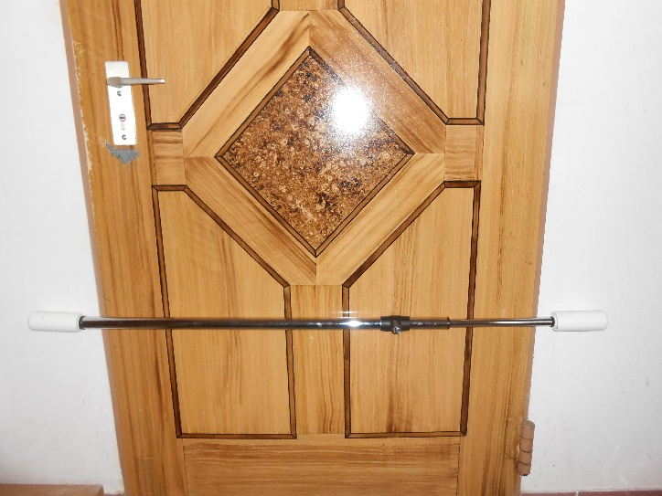
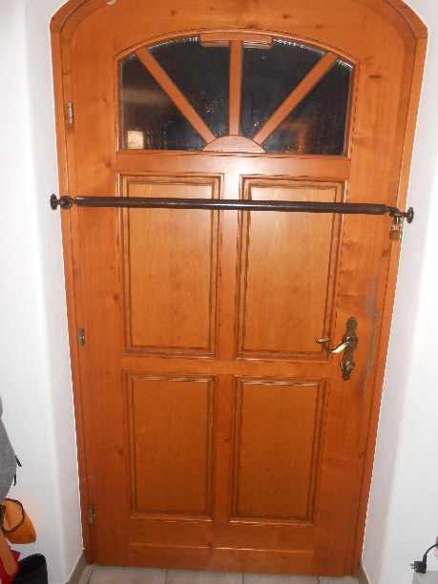
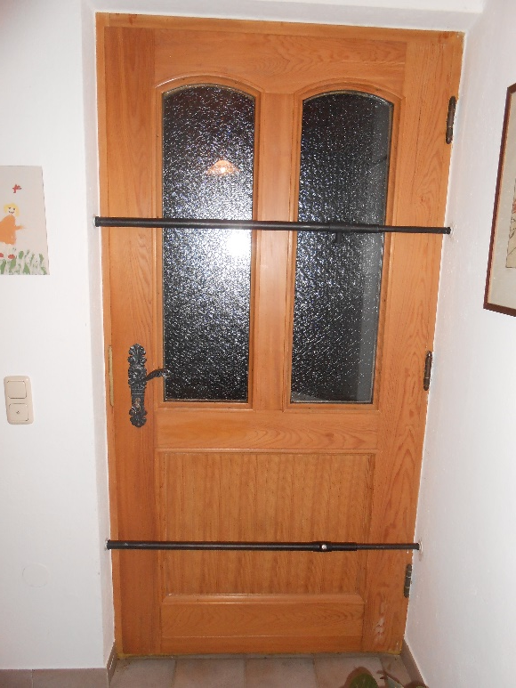
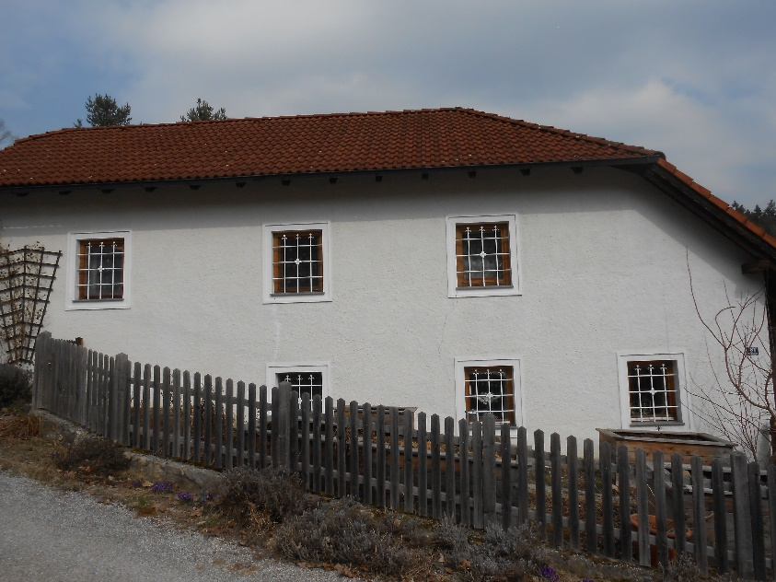
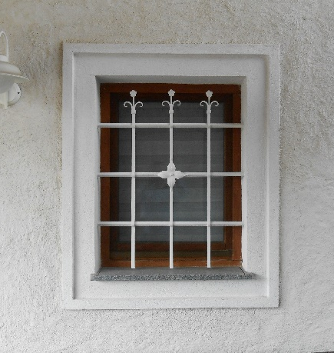
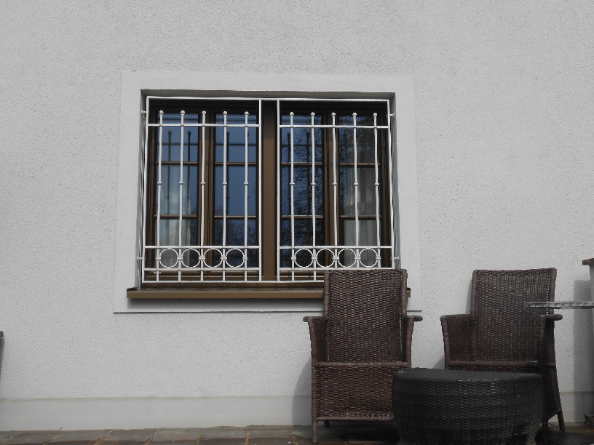
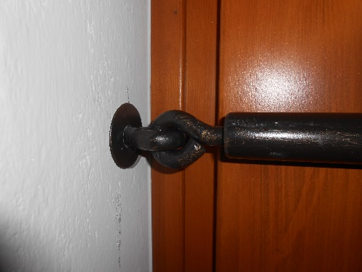
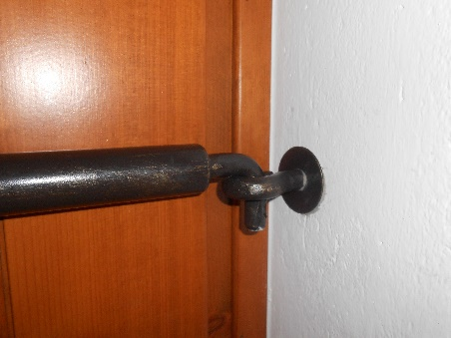
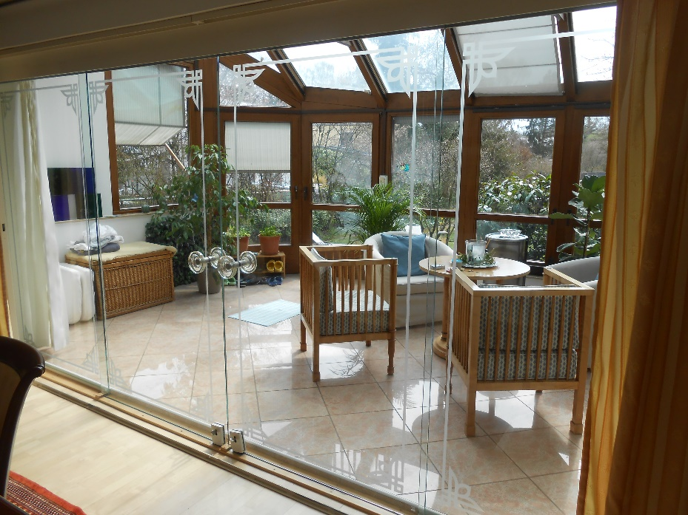

SCHUTZ DER EIGENEN VIER WÄNDE
Schaffen Sie sich massive Haustüren und Sicherheitsschlösser an.
Türriegel bieten eine relativ günstige Alternative zu einer neuen Haustüre
und können auch in Mietwohnungen eingebaut werden.
Fenstergitter bieten einen soliden Schutz und können sehr schön
ausschauen.
Sichern Sie auch Kellerschächte ab.
Eine Schwachstelle in vielen Häusern ist der
Wintergarten. Mit einem Scherengitter kann der
Zugang zum Haus abgeriegelt werden.

Slide 30
FINANZIELLES – NUR BARES IST WAHRES
Bei Blackout funktionieren keine Bankomaten und die Banken werden geschlossen sein.
Auch Kredit- und Bankomatkarten verlieren ihren Sinn, da elektronische Kassen nicht mehr funktionieren.
Sorgen Sie für einen Bargeldvorrat (in kleinen Scheinen), um beim Bäcker, Fleischhauer etc. Einkäufe tätigen zu können. Kleine Geschäfte (am Land) werden eher noch offen haben, Handelsketten werden geschlossen sein.
Mit (kleinen) Goldmünzen oder beispielsweise „Silber-Philharmonikern“ sind Sie auf der sicheren Seite, wenn auch Bargeld nicht mehr gefragt ist. Gegen Gold und Silber verkauft Ihnen vielleicht ein Landwirt im Ort oder ein Geschäftsinhaber im Grätzl noch Brot, Fleisch oder Milch.

Slide 31
GEMEINSAM SIND WIR STÄRKER:
KOORDINATION MIT FAMILIENMITGLIEDERN
UND NACHBARN
Familienmitglieder rechtzeitig auf ein Blackout einstimmen, Situation und Maßnahmen vorab besprechen.
Legen Sie fest, wer bei Ausfall der Kommunikation welche Maßnahmen ergreift. Wer holt die Kinder aus Schule und Kindergarten? Legen Sie Treffpunkte fest. Wer versucht, noch rasch einzukaufen?
Stimmen Sie sich mit gleichgesinnten Nachbarn ab. Nachbarschaftshilfe kann in der Krise das Überleben sichern.
Bündeln Sie die Stärken innerhalb Ihrer Gemeinschaft: Wer kann Brot backen? Wer kocht? Wer ist für Holzarbeiten zuständig? Wer kümmert sich um Kleinkinder? Wer kümmert sich um betreuungsbedürftige Angehörige? Wer sorgt für Sicherheit?
Definieren Sie bereits vorab, wen Sie im Ernstfall bei sich aufnehmen können und wollen. Wenn ausreichend Platz und Vorräte vorhanden sind, sind mehrere wirkungsvoll.

Slide 32
GEMEINSAM SIND WIR STÄRKER:
KOORDINATION MIT FAMILIENMITGLIEDERN
UND NACHBARN
In Blackout-Zeiten wird es zu ausgedehnten Ruhephasen kommen, in denen nichts zu tun ist. Wie beschäftigen Sie Kinder und Teenager, die Smartphones, Computerspiele und soziale Medien gewöhnt sind?
Lassen Sie Teenager und auch Kinder an den Aufgaben zur Krisenbewältigung teilhaben.
Legen Sie sich Gesellschaftsspiele, Brettspiele etc. zu, falls Sie keine haben.
Eine Auswahl an Büchern für alle Altersgruppen ist im Krisenfall von Vorteil. Kindle ist gerade außer Betrieb.
Überlegen Sie sich Beschäftigungs- und Unterhaltungsmöglichkeiten für die Kinder in der Wohnung (Geschichten erfinden, singen etc.)

Slide 33
GEMEINSAM SIND WIR STÄRKER:
KOORDINATION MIT FAMILIENMITGLIEDERN
UND NACHBARN
Denken Sie daran: Der Mensch ist sowohl physisch als auch psychisch in der Lage, Krisensituationen zu meistern.
Denken Sie an unsere Vorfahren: Welche Krisen mussten die meistern, wie konnten die ohne Strom und in Zeiten des allgemeinen Mangels und der Gewalt überleben?
Wir haben eine Gemeinschaft, wir haben vorgesorgt und wir sind vorbereitet.
So werden wir die Krise meistern!

Slide 34
VERHALTEN IM ÖFFENTLICHEN RAUM –
WAS TUN, WENN ALLE UNTERWEGS SIND?
Tritt ein Blackout ein, wenn alle Familienmitglieder zuhause sind, ist alles halb so wild.
Kritischer wird es, wenn die Familie aufgeteilt und unterwegs ist. Wie kommen wir nachhause, wenn die öffentlichen Verkehrsmittel stillstehen?
Wer holt die Kinder aus der Schule bzw. aus dem Kindergarten ab?
Was tun, wenn das Auto in der Firmenparkgarage steht und das Rolltor oder die Schranke nicht aufgeht? Machen Sie sich vorab vertraut mit den baulichen Gegebenheiten und fragen Sie bei Bedarf den Firmen-Haustechniker.
Sind Sie mit Ihrem Auto in einem Hotel oder in einer Fremdfirma, in einem Einkaufszentrum etc., checken Sie ebenfalls unauffällig diese Gegebenheiten.
Wenn Sie im Lift feststecken: Ruhe bewahren, versuchen Sie auf sich aufmerksam zu machen und haushalten Sie mit Ihren Kräften.

Slide 35
VERHALTEN IM ÖFFENTLICHEN RAUM –
WAS TUN, WENN ALLE UNTERWEGS SIND?
Was tun, wenn Sie mit dem PKW 300 km weit weg von zuhause sind und der Tank leer ist?
Gehen Sie davon aus, dass 90% der Tankstellen keine Notstromversorgung haben. Deshalb immer bei Ankunft am Reiseziel volltanken, damit man am nächsten Tag – sollte ein Blackout eintreten – wieder nachhause kommt.
Pendler oder Menschen, die beruflich viel mit dem PKW unterwegs sind, sollten überlegen, einen E-Scooter (aufgeladen) oder ein Klappfahrrad im Kofferraum mitzuführen. Sollte mit dem Auto kein Weiterkommen mehr möglich sein, sind das mobile Alternativen. Im Zweifel zumindest Wanderschuhe und einen Notfallrucksack im Auto mitnehmen.
Vermeiden Sie Autobahnen. Diese können bei Stromausfall zu Fallen werden und sie kommen nicht mehr weg (Mautschranken öffnen nicht, Tunnel werden gesperrt).
Vermeiden Sie städtische Ballungszentren. Dort wird Stau und Chaos herrschen, wenn die Ampelsysteme nicht mehr funktionieren und ein paar Auffahrunfälle passiert sind.
Besser Nebenstraßen und Landstraßen nützen.

Slide 36
WORST CASE – SZENIARIO: WENN ES ERFORDERLICH
WIRD, DIE WOHNUNG ZU VERLASSEN.
Gerade für Großstädter stellt sich die Frage: In der Stadtwohnung ausharren oder aufs Land flüchten? Diese Frage will wohlüberlegt sein.
Geht man von einer kurzen Krise von 1-2 Tagen aus, ist es sicher besser, in der Wohnung zu bleiben und diese so gut wie möglich zu schützen.
Geht man von einer längeren Krisensituation aus, so gilt es, so rasch wie möglich zu flüchten.
Je länger Sie zuwarten, desto riskanter wird die Flucht. Sobald Chaos auf den Straßen herrscht, ist es zu spät. Wenn überhaupt, dann gleich zu Beginn des Stromausfalls raus aus der Stadt, auch wenn man noch nicht abschätzen kann, wie lange er dauern wird.
Sie dürfen bei Ihrer Entscheidung nicht zaudern oder zögerlich sein. Wie Sie sich auch entscheiden – ziehen Sie alle geplanten Maßnahmen mit aller Konsequenz durch.
Entschließt man sich zur Flucht, stellt sich die Frage: Wohin?
Haben Sie ein Ausweichquartier am Land? Gibt es Freunde oder Verwandte, bei denen Sie Zuflucht finden (wenn ja, muss das unbedingt im Vorfeld vereinbart werden)?

Slide 37
WORST CASE – SZENIARIO: WENN ES ERFORDERLICH
WIRD, DIE WOHNUNG ZU VERLASSEN.
Das Fluchtziel sollte nicht weiter weg sein, als Sie mit einer Tankfüllung erreichen können.
Ist das Auto vollgetankt?
Planen Sie vorab genau, was Sie mitnehmen werden (Kleidung, Hygieneartikel, Nahrung und Getränke, Wertsachen, Dokumente, Spielsachen für die Kinder, Erinnerungsstücke etc.).
Gehen Sie davon aus, dass Ihre Wohnung nach Ihrer Abreise möglicherweise geplündert werden wird. Was Sie da lassen, werden Sie wahrscheinlich nicht mehr wiedersehen.
Planen Sie eine Fahrtstrecke (eventuell mit Ausweichmöglichkeiten, falls Wege versperrt sein) und versuchen Sie, auf schnellstem Weg vorerst einmal die Großstadt zu verlassen. Sind Sie in der Peripherie angelangt, fahren Sie über Land- und Nebenstraßen zu Ihrem Reiseziel.
Fahren Sie langsam und umsichtig, es werden viele Menschen unterwegs sein, die nervös und panisch sind. Die Unfallgefahr steigt enorm.

Slide 38
ZUM SCHLUSS
Bleiben Sie ruhig und kontrolliert.
Besinnen Sie sich auf die wesentlichen Dinge im Leben und auf Ihre Stärken.
Kümmern Sie sich um Ihre Mitmenschen.
Dann ist auch ein Blackout keine Bedrohung, sondern eine Herausforderung, die es zu meistern gilt.

